Slide 1
LOOK
——软件需求分析和设计报告
答辩人：第七组
生俊怡 2015141463141
胡紫萍 2015141463056
指导老师：洪玫老师

Slide 2
01
系统简介
02
需求分析和建模
03
软件需求规格说明书
04
软件设计和建模
05
设计文档
06
开发计划
目录 CONTENTS

Slide 3
01
系统简介

Slide 4
01
系统简介
Look是一款主要针对女性群体推出的时尚推荐软件，集成潮流信息推荐、场景/年龄穿搭指导、用户社区经验交流等功能于一体。适用于广大女性消费者及入门设计师。
1. 帮助女性群体跟进变化的潮流信息并节约寻找潮流资讯的时间
2. 提供搭配特定场合合适的着装及不同年龄段的潮流穿搭，防止穿搭中持续纠结和不得体的情况发生
3.用户间分享交流经验，可形成具有相同喜好的团体，共同提高穿搭水平和审美能力

Slide 5
02
需求分析和建模-数据分析

Slide 6
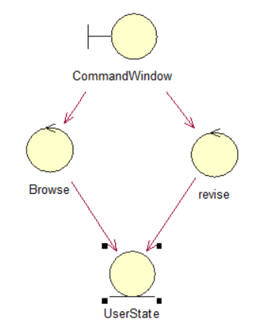
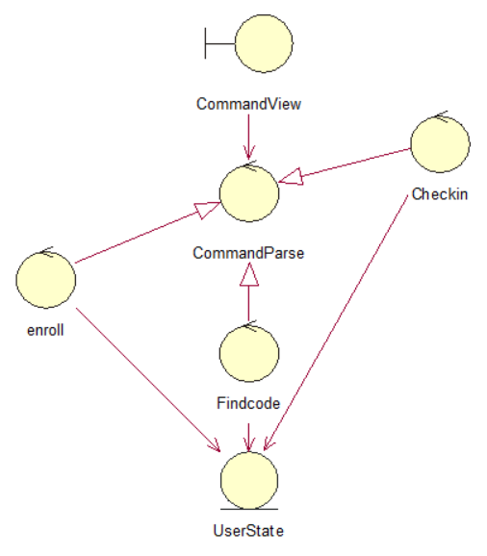
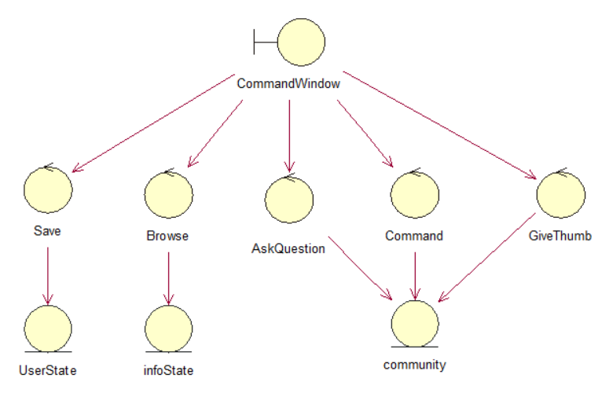
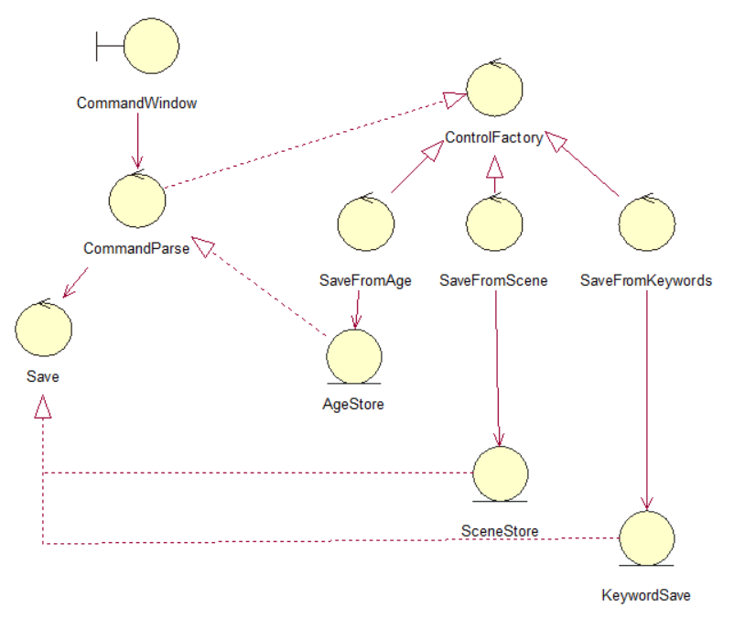
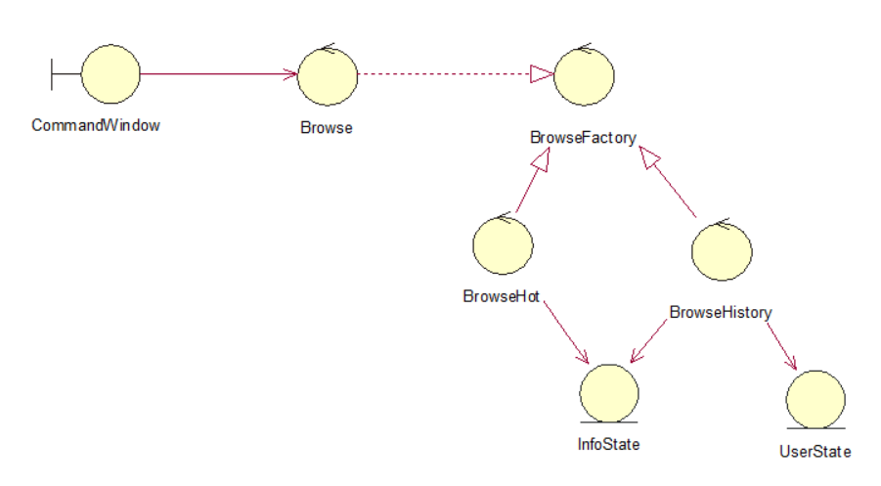
类图

Slide 7
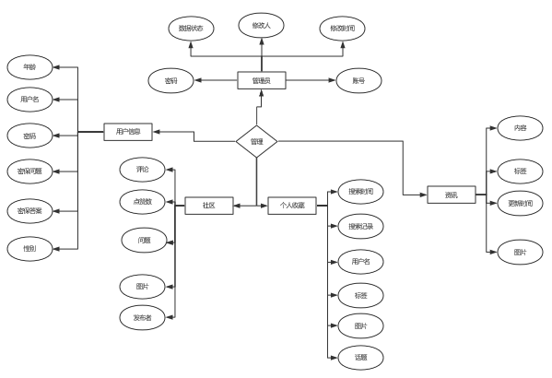
E-R图

Slide 8
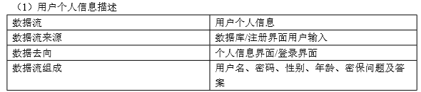
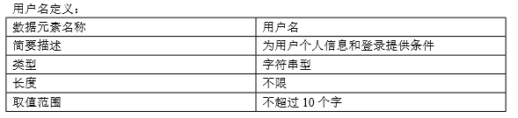
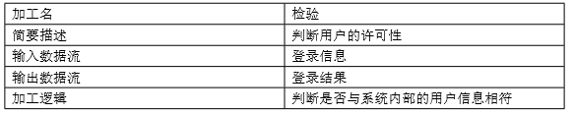
数据字典：1.数据流词条描述
2.数据元素词条描述
3.加工逻辑词条描述
Notes:
上中下依次是数据流词条描述、数据元素词条描述和加工逻辑词条描述

Slide 9
02
需求分析和建模-功能分析/行为分析

Slide 10
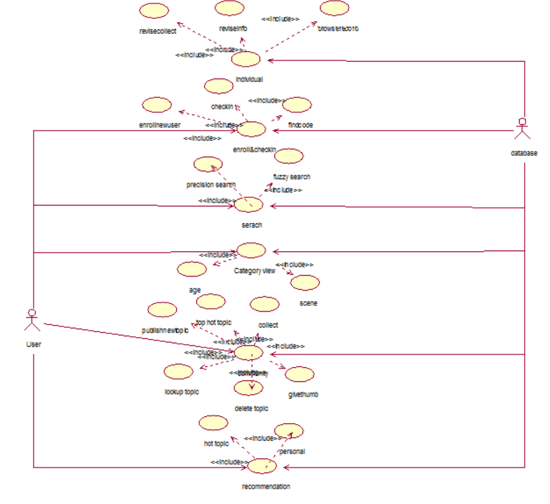
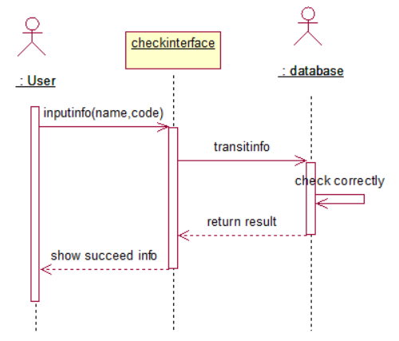
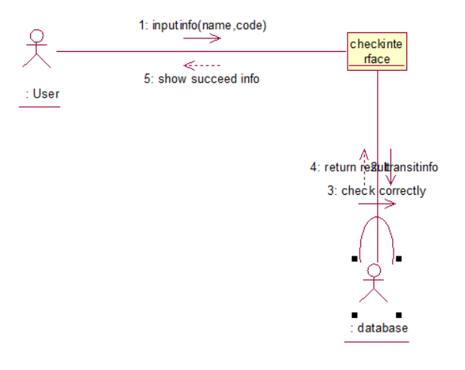
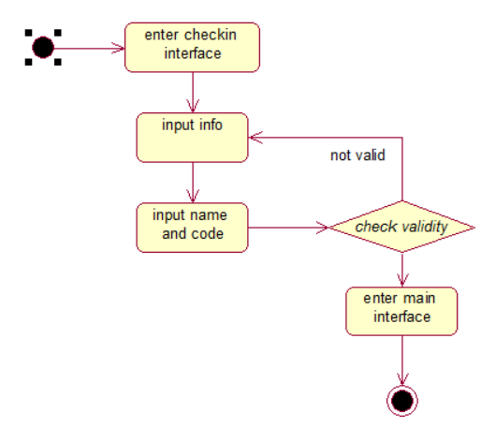
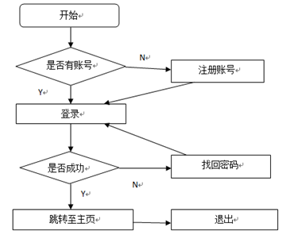
Notes:
先介绍用例图（总图），单击后以登录成功为例子，左上是时序图，右上是协作图，左下状态图，右下是流程图

Slide 11
03
软件需求规格说明书

Slide 12
03
软件需求规格说明书
1.引言（编写目的、范围、定义和术语、参考资料）
2.项目概述（项目信息、项目背景、项目目标、用户特点）
3.数据描述（静态数据、动态数据、数据库介绍、数据词典、数据采集）
4.功能需求（功能划分、功能描述、功能与数据）
Notes:
这两张需要熟悉需求分析规格说明书V2.0，每一个部分具体写了什么以及是用来干什么的

Slide 13
03
软件需求规格说明书
5.性能需求（数据精准度、时间特性、适应性）
6.运行需求（用户界面、接口、故障处理）
7.软件系统属性（可用性、可靠性、安全密保性、可移植性）
8.附录（需求分析模型）

Slide 14
04
软件设计和建模-数据设计

Slide 15
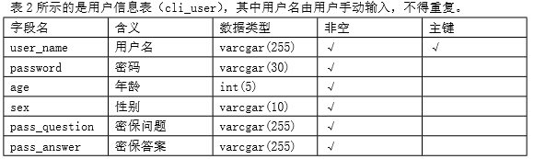
04
数据库基表
数据库-基表
一共5张基表：
管理员信息表
用户信息表
社区管理信息表
个人收藏信息表
资讯管理信息表
（例子：用户信息表）
不重复字段23个

Slide 16
04
软件设计和建模-架构设计

Slide 17
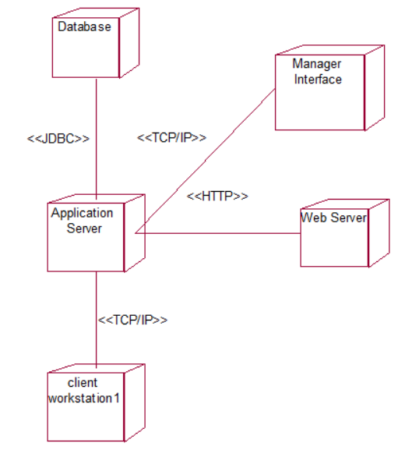
04
架构设计
部署图
主要协议：
JDBC【连接数据库】
HTTP【连接互联网】
TCP/IP【服务器与客户端】

Slide 18
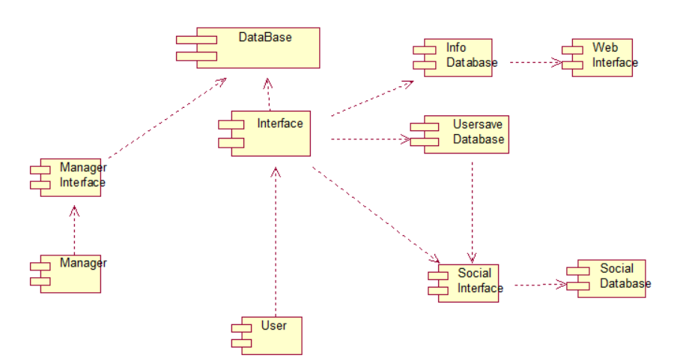
04
架构设计
构件图
主要标明：
接口及数据库
实现和依赖关系

Slide 19
04
软件设计和建模-GUI设计

Slide 20
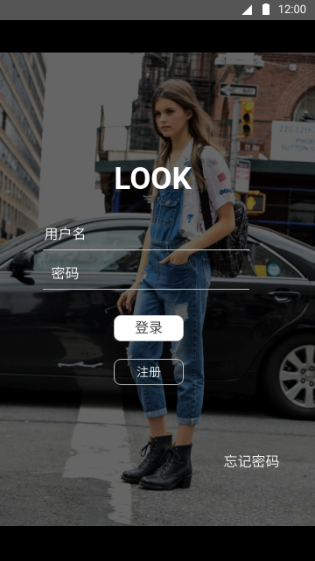
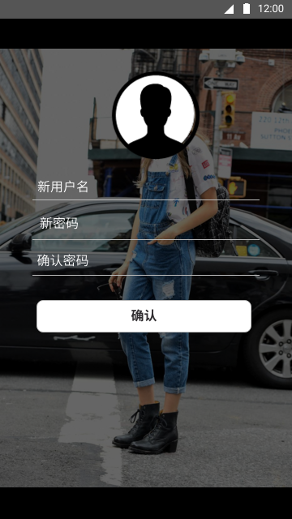
04
GUI设计
登录-注册界面
核心：
简洁&清晰&时尚

Slide 21
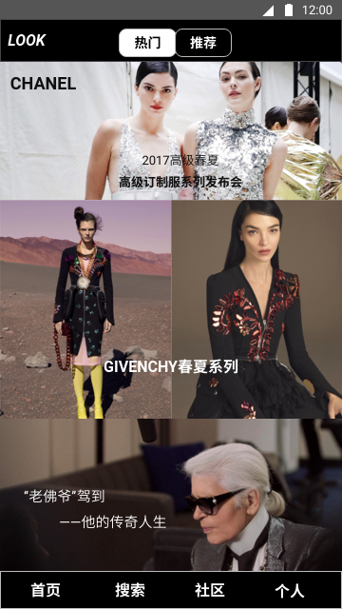
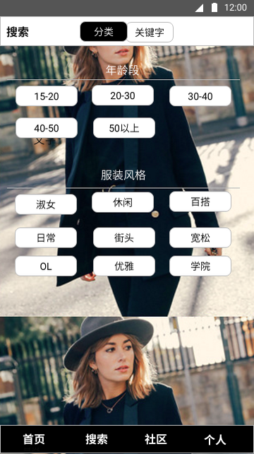
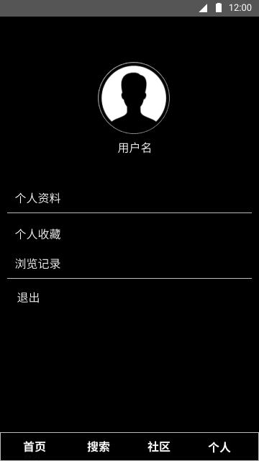

04
GUI设计
登录-注册界面
核心：
简洁&清晰&时尚
Notes:
需要介绍一下各个界面是什么

Slide 22
04
软件设计和建模-功能模块设计

Slide 23
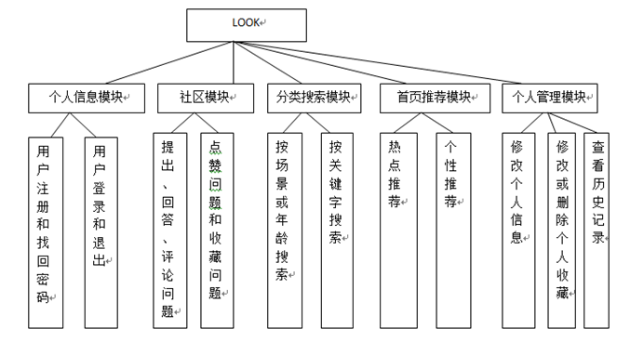
04
功能模块设计
5个功能模块
对应五个主界面

Slide 24
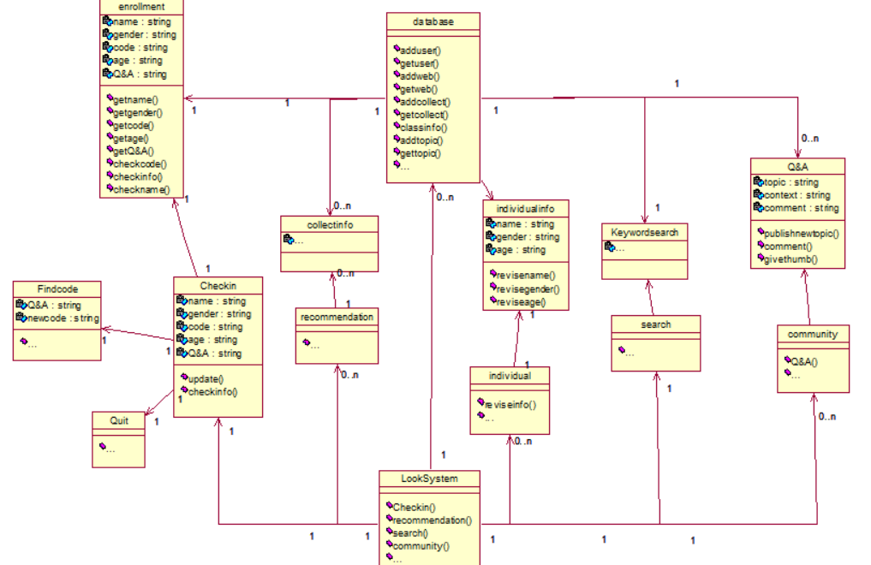
04
功能模块设计
5个功能模块
对应五个主界面
Notes:
总的设计类图

Slide 25
05
软件设计文档的内容介绍

Slide 26
05
软件设计文档内容
NO. | TITLE HERE
NO.1 | 引言【编写目的、项目背景、使用范围、参考资料、定义和术语】
NO.2 | 总体设计【系统设计、人工处理过程、页面设计、备份与恢复、系统出错处理设计、安全保密设计、系 统维护设计、存在问题设计】
NO.3 | 系统设计【模块划分、功能需求与系统功能模块的关系、功能模块描述】
NO.4 | 接口设计【用户接口、外部接口、内部接口】
NO.5 | 运行设计【软件运行环境、硬件环境、网络环境】
NO.6 | 系统数据库设计【数据库介绍、数据库基表】
Notes:
需要熟悉设计文档每一个部分都写了什么&设计文档和需求规格说明书的区别在于一个细化和具体的区别，比如所需求分析中的界面是线条的概念图而设计中的是具体的界面

Slide 27
06
软件开发计划-已完成工作

Slide 28
06
软件开发计划
确定选题
需求分析
选定LOOK-穿搭推荐类APP作为选题
分析针对群体、需求清单、适用场景等
完成需求规格说明书
构建需求模型
开始编码
完成设计
从界面开始，已经开始编码
……
划分功能模块，GUI设计等
完成软件设计文档
构建UML设计模型

Slide 29
06
软件开发计划-存在主要问题和对策

Slide 30
06
软件开发计划
03
编码难度相对高
多寻找开源代码，边学边练
02
任务量大，时间不够用
挤时间
01
对开发流程不熟悉，V1.0版文档极不完善
参考网络资料，向其它组学习，多次完善
Notes:
粗体是问题，细体是对策

Slide 31
06
软件开发计划-下一阶段计划

Slide 32
06
软件开发计划
完成最难
的功能
测试及改进
第十周
完成全部的界面编码及界面间跳转
第十四周-十五周半
完成包括登录、发布问题等其它软件核心功能
第十一周-十三周
两人分工，分别完成爬虫爬取资讯并分类功能及个性化推荐功能
第十五周
进行测试及软件完善
完成界面
完成核心功能

Slide 33
感谢聆听！
——软件需求分析和设计报告
答辩人：第七组
生俊怡 2015141463141
胡紫萍 2015141463056

